Slide 1
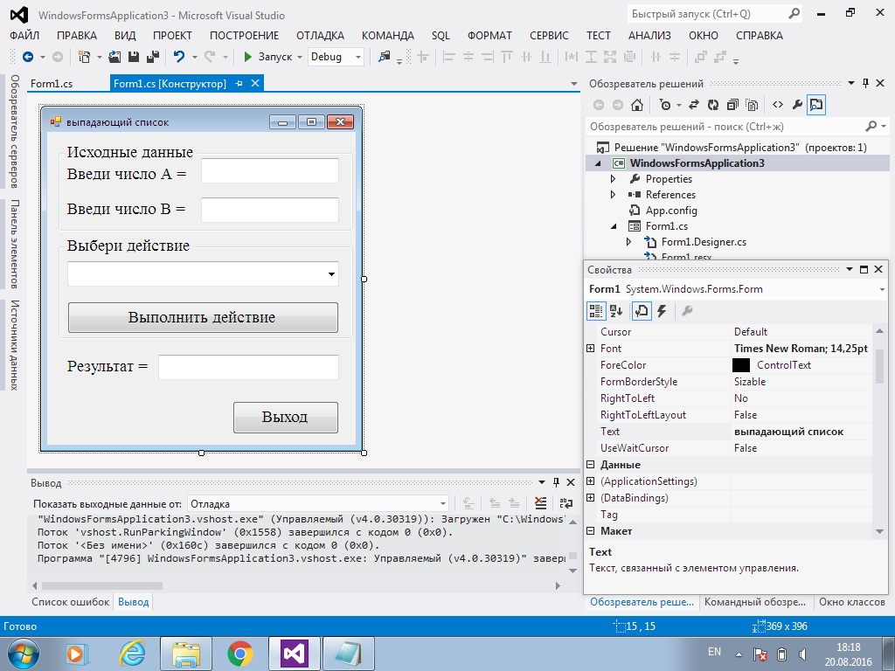
Версия для Microsoft Visual C#
Программируем на С# и Windows Forms
Презентация к уроку информатики
11 класс
Автор: Юдин Андрей Борисович
МКОУ Плесская СОШ

Slide 2
1
Создание проекта.

Slide 3
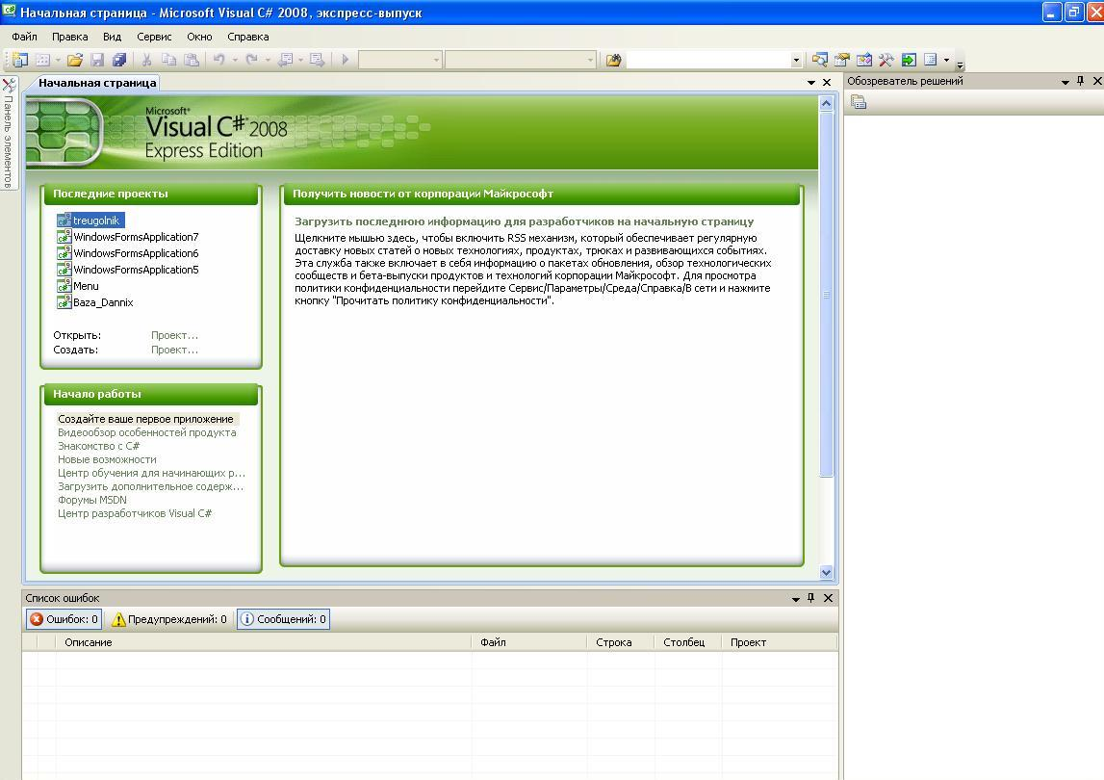
1
Создание проекта. Шаг 1.
Внешний вид среды программирования после запуска

Slide 4
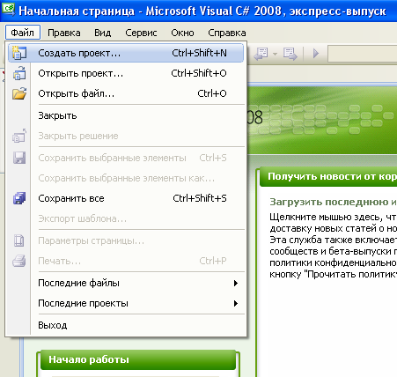
2
Создание проекта. Шаг 2.
Создаем новый проект

Slide 5
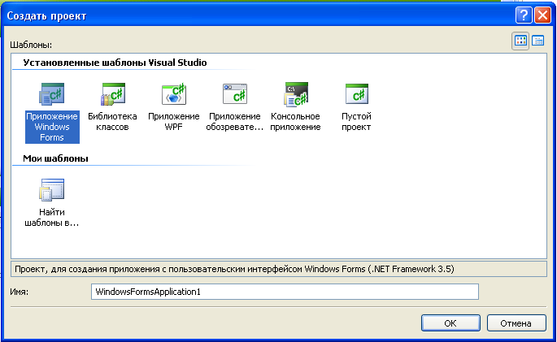
3
Создание проекта. Шаг 3.
Выбираем приложение Windows Forms
Имя будущего проекта

Slide 6
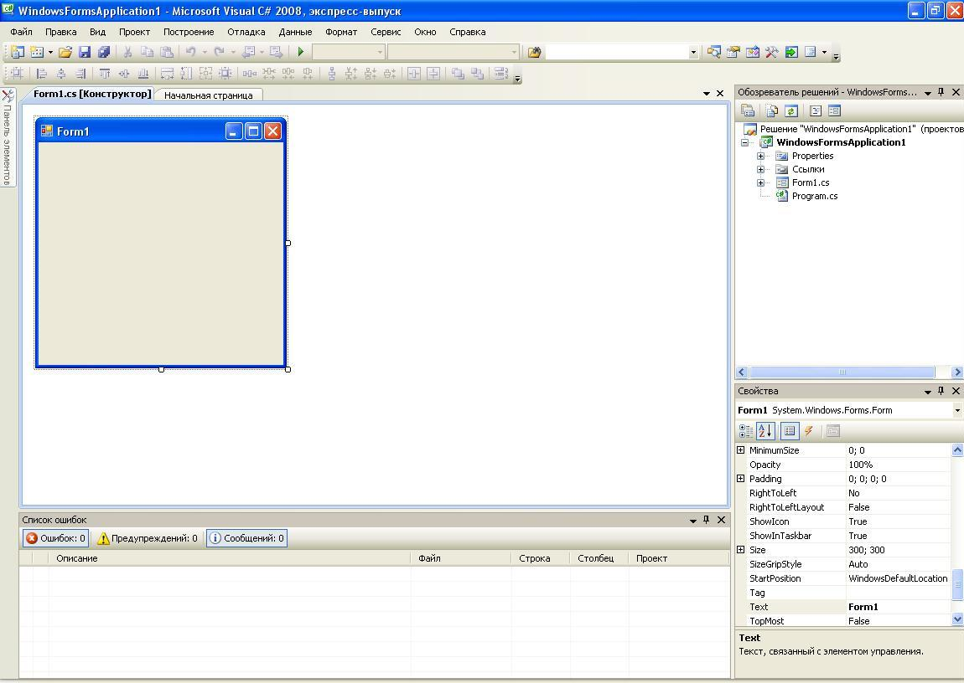
4
Элементы среды программирования
Панель компонентов
Дизайнер формы
Свойства и события объектов
(инспектор объектов)
Сообщения об ошибках

Slide 7
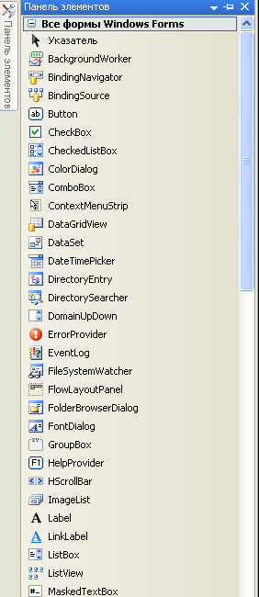
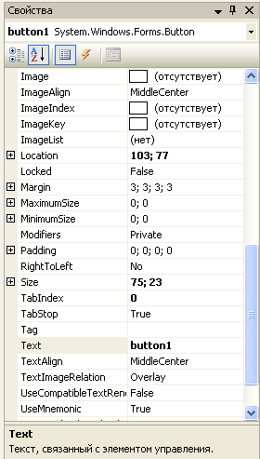
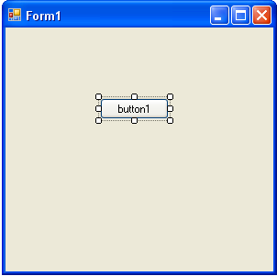
5
Конструирование интерфейса
Изменяем необходимые свойства
Выбираем нужный элемент
Размещаем его на форме
Шаг 1.
Шаг 2.
Шаг 3.

Slide 8
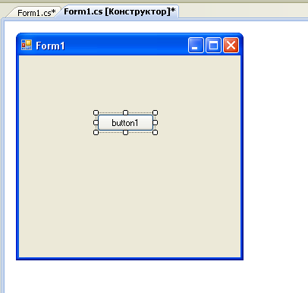
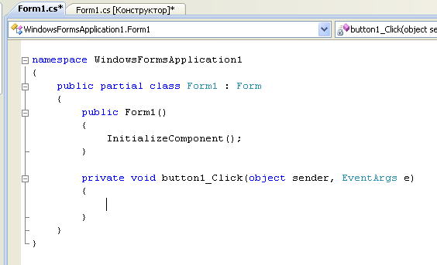
6
Вкладки проекта
Вкладка дизайнера формы
Вкладка текста программы

Slide 9
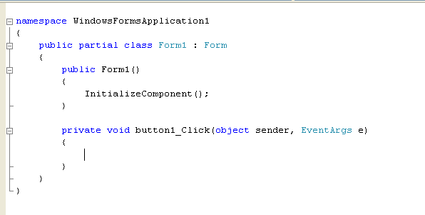
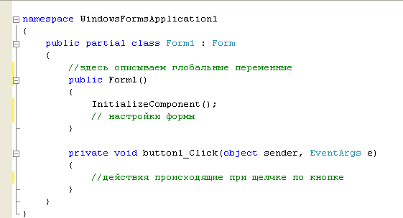
7
Программа после создания процедуры

Slide 10
8
Область видимости переменных
public partial class Form1 : Form
{
int n;
//здесь описываем глобальные переменные
public Form1()
{
InitializeComponent();
// настройки формы
}
private void button1_Click(object sender, EventArgs e)
{
int a;
//действия происходящие при щелчке по кнопке 1
}
private void button2_Click(object sender, EventArgs e)
{
int b;
//действия происходящие при щелчке по кнопке 2
}
}
Глобальная переменная n видна во всей программе
Переменная а видна в первой процедуре
Переменная b видна во второй процедуре

Slide 11
9
Открытие проекта.

Slide 12
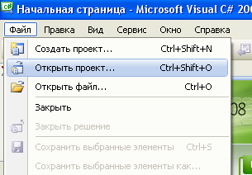
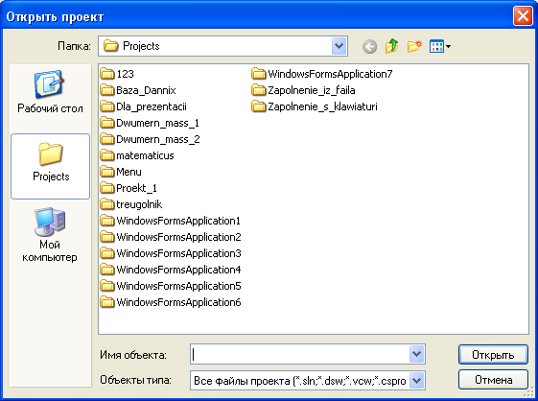
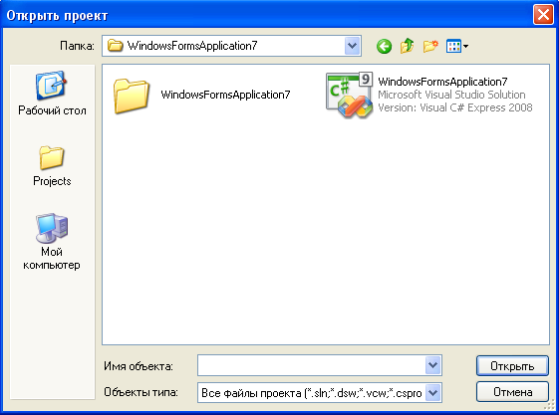
9
Открытие проекта
Выбираем «Открыть проект»
Выбираем «главный» файл проекта
Выбираем папку с необходимым проектом

Slide 13
10
Основные компоненты.

Slide 14
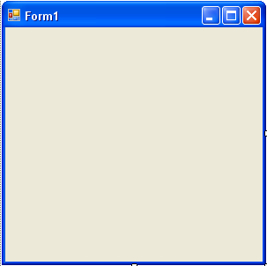
10
Form – форма
Свойство | Описание
Text | Заголовок формы.
BackColor | цвет формы
Font | задает шрифт для всей формы и всех помещенных на нее элементов управления
StartPosition | начальное расположение формы

Slide 15
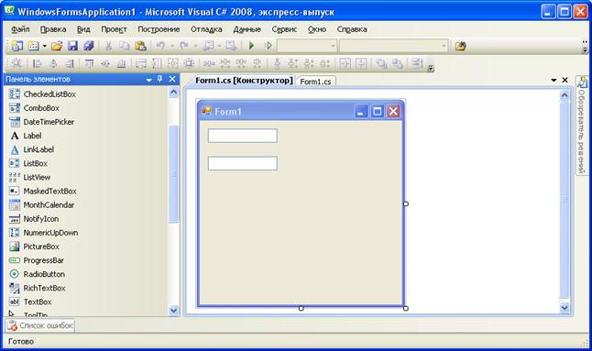
11
Элементы которые можно разместить на форме
Form – форма
Форма в режиме конструктора

Slide 16
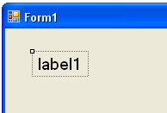
12
Label – надпись
Свойство | Значение
Width | Ширина надписи.
Height | Высота надписи.
Text | Текст на надписи.
BackColor | Цвет фона надписи.
ForeColor | Цвет текста надписи.
Visible | Видна ли надпись.

Slide 17
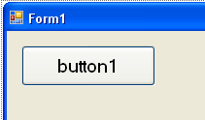
13
Button – кнопка
Свойство | Значение
Width | Ширина кнопки.
Height | Высота кнопки.
Text | Текст на кнопке.
Image | Задает изображение для кнопки
ImageAlign | Выравнивание изображения на кнопке

Slide 18
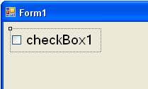
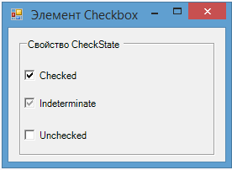
14
CheckBox – флажок
Свойство | Значение
Width | Ширина флажка.
Height | Высота флажка.
Text | Текст на флажка.
BackColor | Цвет фона флажка.
ForeColor | Цвет текста флажка.
Visible | Виден ли флажок.
Checked | Определяет установлен ли флажок или нет.

Slide 19
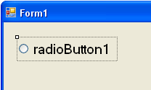
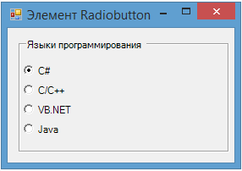
15
RadioButton – радио-кнопка
Свойство | Значение
Width | Ширина радио-кнопки.
Height | Высота радио-кнопки.
Text | Текст на радио-кнопки.
BackColor | Цвет фона радио-кнопки.
ForeColor | Цвет текста радио-кнопки.
Visible | Видна ли радио-кнопка.
Checked | Определяет установлена ли радио-кнопка или нет.

Slide 20
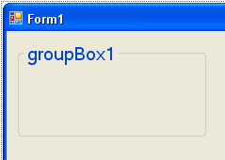
16
GroupBox – контейнер
Свойство | Значение
Width | Ширина контейнера.
Height | Высота контейнера.
Text | Текст на контейнере.
BackColor | Цвет фона контейнера.
ForeColor | Цвет текста контейнера.
AutoScroll | Контейнер с полосами прокрутки

Slide 21
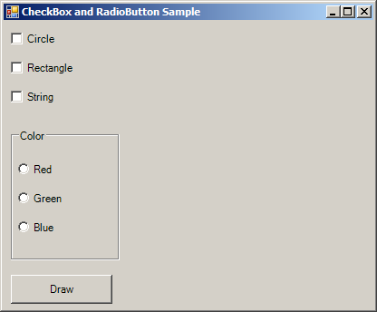
17
У группы CheckBox можно поставить на всех галочки
CheckBox1
CheckBox2
CheckBox3
GroupBox1
RadioButton1
У группы RadioButton можно поставить точку только на одном
RadioButton2
RadioButton3
button1

Slide 22
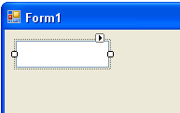
18
TextBox – окно ввода
Свойство | Значение
Width | Ширина надписи.
Height | Высота надписи.
Text | Текст на надписи.
BackColor | Цвет фона надписи.
ForeColor | Цвет текста надписи.
Multiline | Многострочное поле ввода

Slide 23




19
Способ 1.
Настройка многострочного поля ввода через инспектор объектов
Способ 2.
Настройка многострочного поля ввода через элемент на самом поле ввода

Slide 24
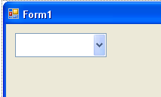
20
ComboBox – выпадающий список
Свойство | Значение
Items | хранит элементы списка
SelectedIndex | Индекс выбранного элемента выпадающего списка.
SelectedItem | Выбранный элемент выпадающего списка.
Items.Item[k] | K-ый элемент выпадающего списка.

Slide 25
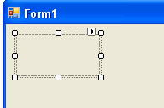
21
PictureBox– рисунок
Свойство | Значение
Image | Устанавливает рисунок
SizeMode | Настройка вида рисунка в PictureBox

Slide 26
22
Свойство SizeMode
Normal: изображение позиционируется в левом верхнем углу PictureBox, и размер изображения не изменяется. Если PictureBox больше размеров изображения, то по справа и снизу появляются пустоты, если меньше - то изображение обрезается
StretchImage: изображение растягивается или сжимается таким обраом, чобы вместиться по всей ширине и высоте элемента PictureBox
AutoSize: элемент PictureBox автоматически растягивается, подстраиваясь под размеры изображения
CenterImage: если PictureBox меньше изображения, то изображение обрезается по краям и выводится только его центральная часть. Если же PictureBox больше изображения, то оно позиционируется по центру.
Zoom: изоражение подстраивается под размеры PictureBox, сохраняя при этом пропорции

Slide 27
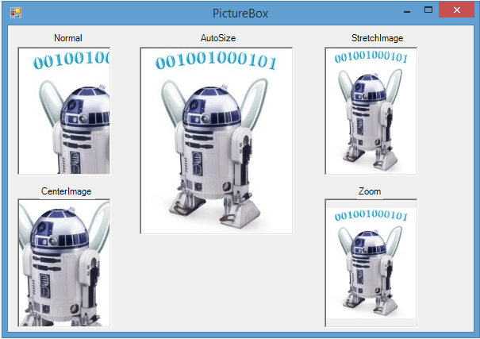
23

Slide 28
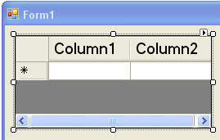
24
DataGridView – таблица
Свойство | Значение
Columns | Добавление столбцов
ReadOnly | Может ли пользователь редактировать ячейки

Slide 29
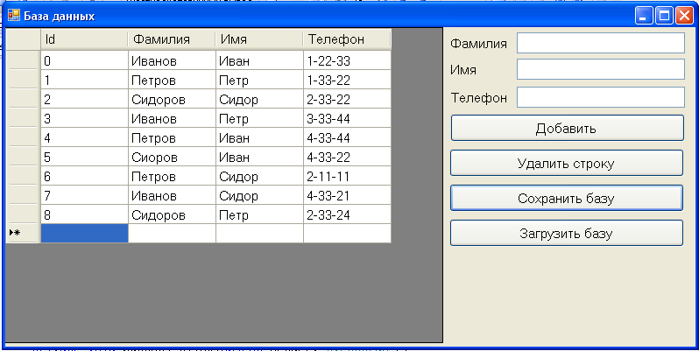
25
DataGridView1
label1
label2
label3
textBox1
textBox2
textBox3
button1
button2
button3
button4

Slide 30
26
Преобразование типов.

Slide 31
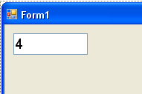
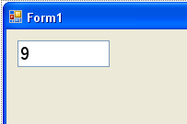
26
Тип String
Тип Double
4
9
a
c
double a = Convert.ToSingle(textBox1.Text);
4
9
a
c
textBox3.Text = Convert.ToString(c);

Slide 32
27
Простые проекты.

Slide 33
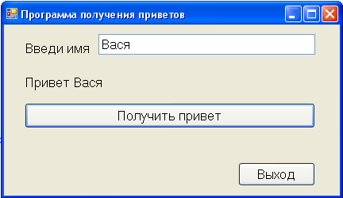
27
label1
textBox1
label2
button1
button3
private void button1_Click(object sender, EventArgs e)
{
label2.Text = "Привет "+ textBox1.Text;
}

Slide 34
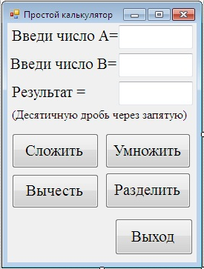
28
textBox1
label1
label2
textBox2
label3
textBox3
label4
button3
button1
button4
private void button1_Click(object sender, EventArgs e)
{
double a = Convert.ToSingle(textBox1.Text);
double b = Convert.ToSingle(textBox2.Text);
double c = a + b;
textBox3.Text = Convert.ToString(c);
}
button2
button5

Slide 35
29
textBox1
label1
label2
textBox2
label3
textBox3
label4
button3
button1
button4
button2
button5
private void button2_Click(object sender, EventArgs e)
{
this.Close();
}

Slide 36
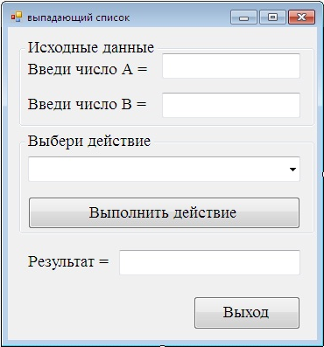
30
GroupBox1
textBox1
label1
textBox2
label2
GroupBox2
Сombobox1
button1
double a = Convert.ToSingle(textBox1.Text);
double b = Convert.ToSingle(textBox2.Text);
double c = 0;
int k = comboBox1.SelectedIndex;
if (k == 0) c = a + b;
if (k == 1) c = a - b;
if (k == 2) c = a * b;
if (k == 3) c = a / b;
textBox3.Text = Convert.ToString(c);
textBox3
label3
button2

Slide 37

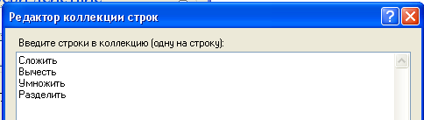
31
Для Сombobox1 в инспекторе объектов для свойства Items нажмите на кнопку с тремя точками
В открывшемся окне запишите названия операций, которые будет выполнять калькулятор

Slide 38
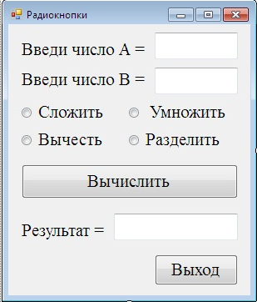
32
label1
textBox1
label2
textBox2
RadioButton1
RadioButton3
RadioButton4
RadioButton2
button1
label3
textBox3
double a = Convert.ToSingle(textBox1.Text);
double b = Convert.ToSingle(textBox2.Text);
double c = 0;
if (radioButton1.Checked == true) c = a + b;
if (radioButton2.Checked == true) c = a - b;
if (radioButton3.Checked == true) c = a * b;
if (radioButton4.Checked == true) c = a / b;
textBox3.Text = Convert.ToString(c);
button2

Slide 39
33
Список используемой литературы:
1. В.В.Лабор. СиШарп: Создание приложений для Windows. Минск издательство Харвест,2003
2. Герберт Шилдт. C# 3.0. Полное руководство. Издательство: Вильямс, 2010
3. Чарльз Петцольд. Программирование с использованием Microsoft Windows Forms. Издательство: Русская Редакция, Питер, 2006
4. Сайт http://metanit.com/ Сайт посвященный C# и семейству технологий .NET (ASP.NET MVC, WPF, Xamarin, EntityFramework и т.д.), технологии на базе Java ( Java SE, программирование под ОС Андроид и т.д.), работа с базами данных (MS SQL Server, MySQL, MongoDB) а также WEB-технологии, такие как HTML5, AJAX, jQuery, ExtJS, AngularJS и др.

